Slide 1

ShoppingList API
Verteilte Software-Systeme
VSS Challenge
Luca Tavernini
Mike Schmid
Sascha Gschwind
Rapperswil, 29.04.2020

Slide 2
Inhalt
Schema
Architekturentscheidungen
Demonstration

Slide 3
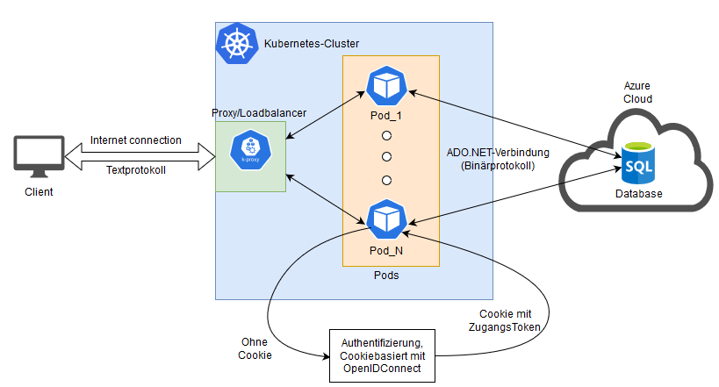
Schema

Slide 4
Inhalt
Schema
Architekturentscheidungen
Demonstration

Slide 5
Architekturentscheidungen
Hauptziel: Proof of concept
Die Architektur soll die Anforderungen mit möglichst wenig Aufwand erfüllen.
Es wurden Technologien gewählt, die bereits bekannt waren und sich einfach umsetzen lassen würden.
Frontend:
Swagger-Api im Webbrowser
Loadbalancer:
Kubernetes-Proxy: Schnelle konfiguration über das kubemanifest.yml
Services/Businesslogik:
Kubernetes-Pods, die in einer ASP.NET Core Umgebung die API anbieten.
Es können beliebig viele Pods hochgefahren werden.
Backend:
SQL Datenbank für die Datenpersistierung
Datenbank befindet sich in der Azure Cloud

Slide 6
Inhalt
Schema
Architekturentscheidungen
Demonstration

Slide 7
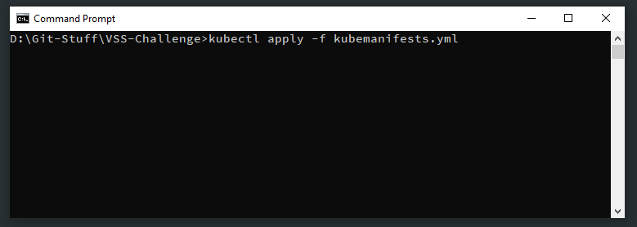

Demonstration I

Slide 8
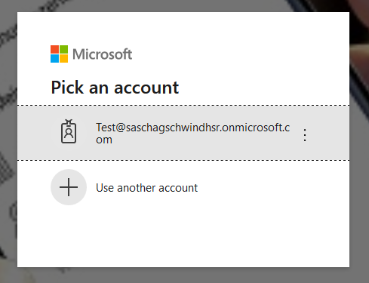
Demonstration II

Slide 9
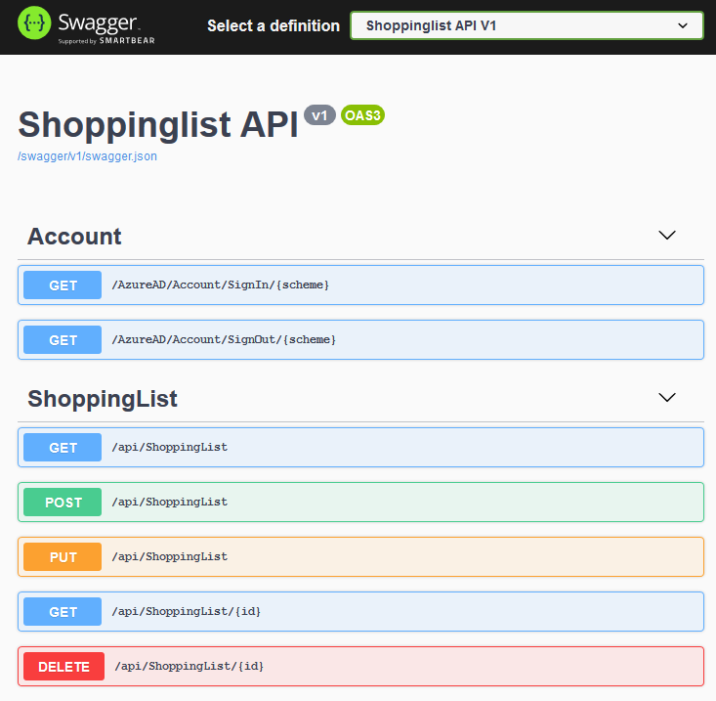
Demonstration III

